Slide 1

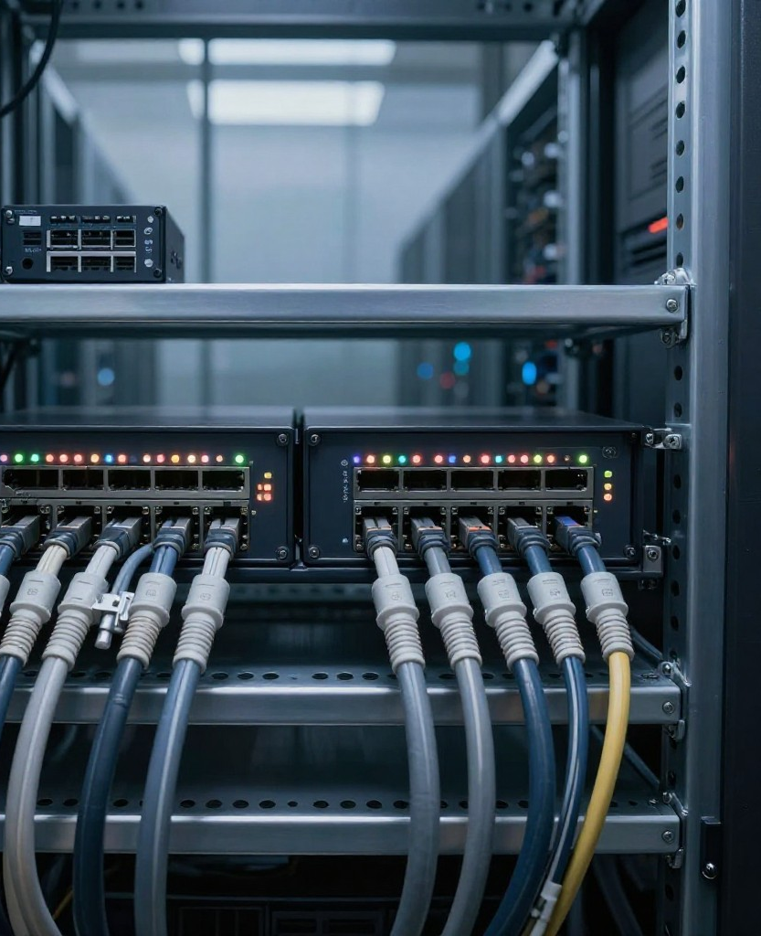
Отказоустойчивые и виртуальные локальные сети
Как построить ЛВС, которая сохраняет связь при сбоях?

Slide 2

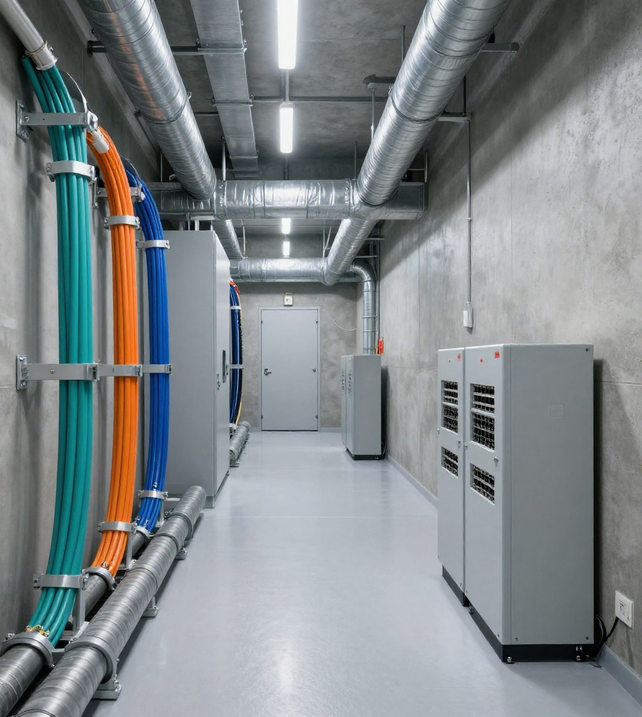
Почему устойчивость сети критична
Сбой канала, коммутатора, маршрутизатора или питания не должен останавливать работу пользователей и сервисов. Отказоустойчивые решения уменьшают простой и сохраняют доступность сети даже при выходе из строя отдельных элементов.
2

Slide 3

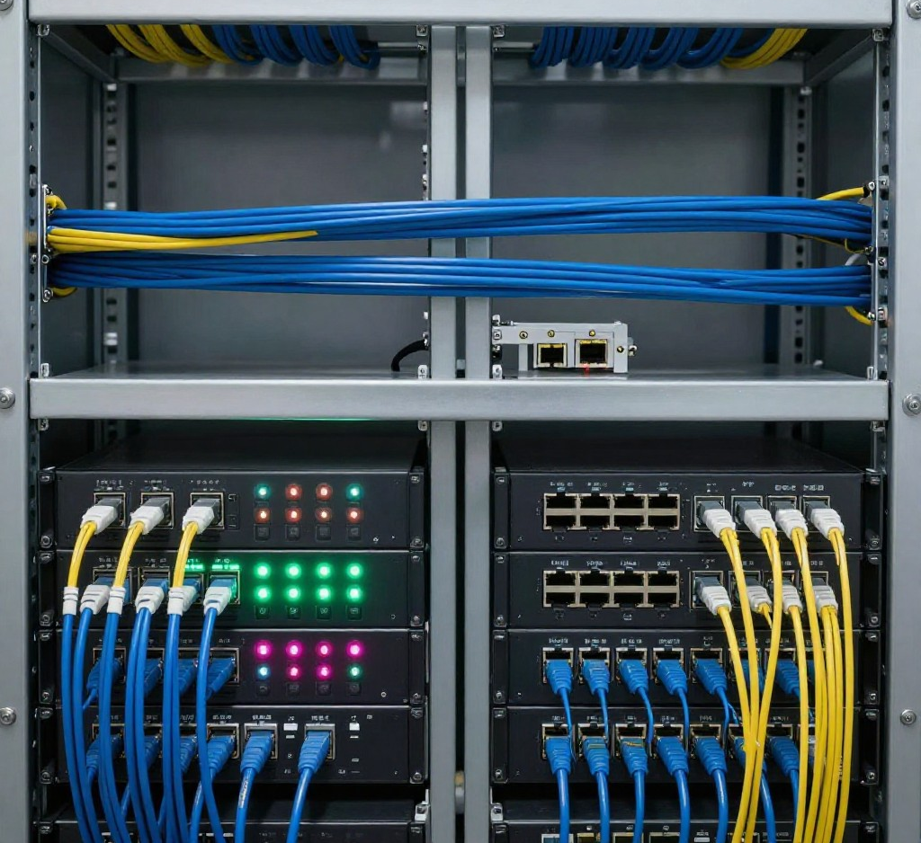
Избыточность и быстрое восстановление
Резервные элементы Устойчивость начинается с избыточности: дублируются каналы, устройства и ключевые соединения. Это позволяет сети продолжать работу, когда один из элементов становится недоступным.
Обнаружение и переключение Отказ должен выявляться быстро по тайм-аутам, состоянию протоколов и потерям связности. Затем система автоматически переводит трафик на резерв, сокращая потери пакетов и сеансов.
3

Slide 4

Резервирование на уровнях L2 и L3
На уровне L2 резервируют порты, линии и коммутаторы, чтобы сохранить физическую и канальную связность сегмента при локальном отказе.
На уровне L3 дублируют маршруты, шлюзы и таблицы маршрутизации. Это особенно важно для магистральных связей, выхода в интернет и межсегментного обмена.
Практический смысл резервирования — убрать единую точку отказа. Для этого используют запасной uplink, два маршрутизатора для одного сегмента или второго провайдера.
4

Slide 5



Виртуальный шлюз при отказе активного узла
VRRP и схожие механизмы объединяют несколько маршрутизаторов в один виртуальный шлюз с общим IP-адресом. Активный узел обслуживает трафик, а резервный постоянно отслеживает его состояние.
Если мастер перестаёт отвечать, роль автоматически переходит другому устройству. Для хостов адрес шлюза не меняется, поэтому переключение происходит прозрачно и без перенастройки клиентов.
5

Slide 6


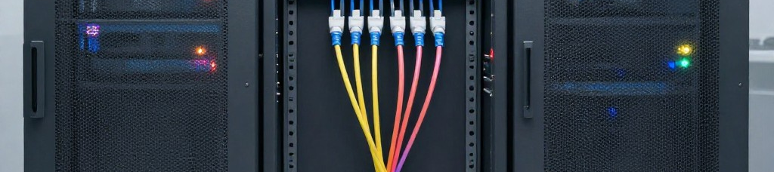
VLAN как инструмент логической сегментации
VLAN разделяет одну физическую ЛВС на несколько логических доменов широковещания. Это повышает изоляцию отделов, уменьшает лишний трафик и упрощает управление доступом между группами устройств.
На транковых соединениях кадры различаются по тегам 802.1Q. Благодаря этому одна инфраструктура может обслуживать несколько VLAN одновременно, сохраняя порядок, управляемость и предсказуемость работы сети.
6

Slide 7

Trunk, access и межвлановая маршрутизация
Access-порт связывает устройство только с одной VLAN и используется там, где сегментация не требуется на уровне порта.
Trunk переносит несколько VLAN по одному каналу с тегированием. Межвлановая маршрутизация выполняется на маршрутизаторе или L3-коммутаторе, который обеспечивает обмен между сегментами.
К узким местам относятся отказ trunk-линии, перегрузка магистрали и ошибки в настройке native VLAN или ACL. Такие проблемы могут нарушить связность даже при наличии резервирования.
7

Slide 8


Туннели и виртуальные каналы
Как работает туннелирование Туннель инкапсулирует кадры или пакеты и переносит их через чужую физическую сеть. Внешняя инфраструктура может быть неоднородной, но логическая передача остаётся непрерывной.
Где оно полезно Такой подход применяют для объединения удалённых площадок, построения виртуальных магистралей и расширения VLAN между сегментами. Сеть остаётся логически целостной, даже если физически она разделена.
8

Slide 9





Ключевые элементы контроля устойчивости
Архитектура под сервисы Проектирование начинают с критичных приложений и допустимого времени простоя. От этого зависит, где именно нужно дублировать шлюзы, магистрали и питание.
Резервирование инфраструктуры Наиболее важные точки — маршрутизаторы, коммутаторы, каналы связи и электропитание. Резерв должен покрывать реальные зоны риска, а не только отдельные устройства.
Проверка отказов Устойчивость подтверждают тестами переключения, мониторингом линков, журналов и состояния протоколов. Это помогает увидеть, как сеть ведёт себя при реальном сбое.
Метрики работы Для оценки используют доступность, время восстановления и количество переключений. Эти показатели показывают, насколько быстро сеть возвращается к нормальной работе.
9

Slide 10

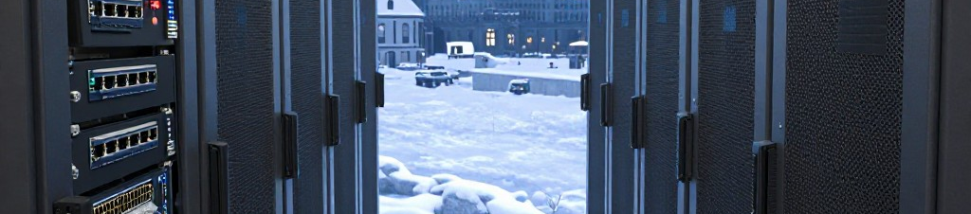
Главный вывод
Отказоустойчивая сеть строится на устранении единых точек отказа, а виртуальные механизмы делают переключение незаметным для пользователей. Надёжность здесь задаётся архитектурой, а не отдельной настройкой.

